Slide 1
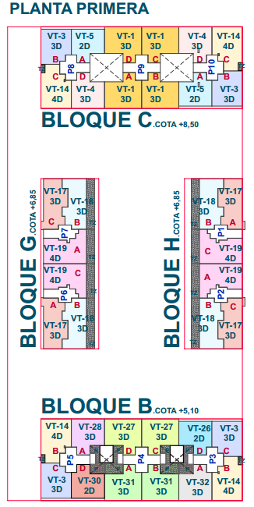
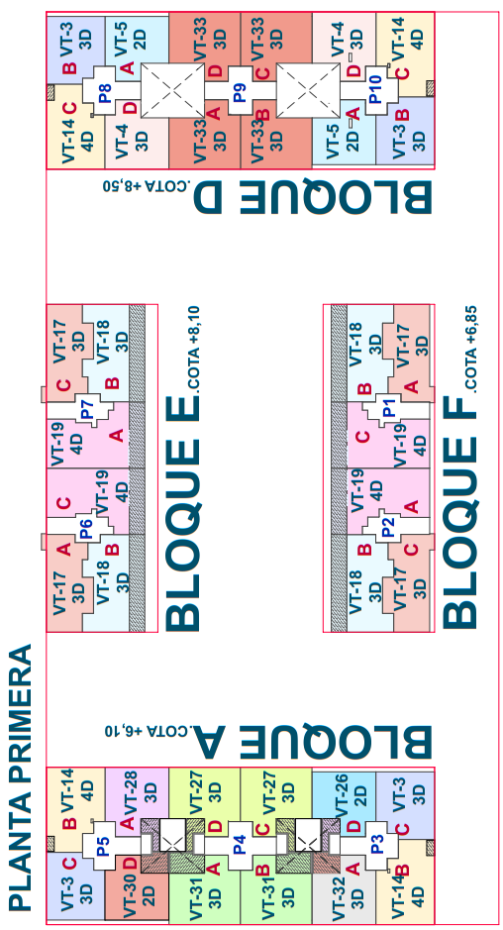
1ª
COCHES
PEATONES
BLOQUE D
BLOQUE C
LOCALES
BLOQUE C
BLOQUE E
BLOQUE F
BLOQUE G
BLOQUE H
BLOQUE A
BLOQUE B

Slide 2
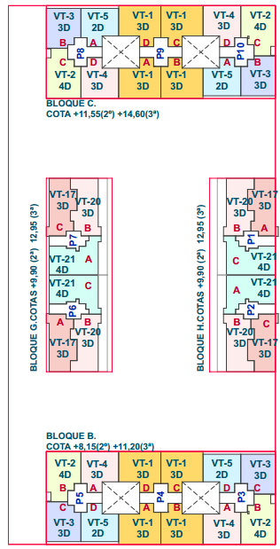
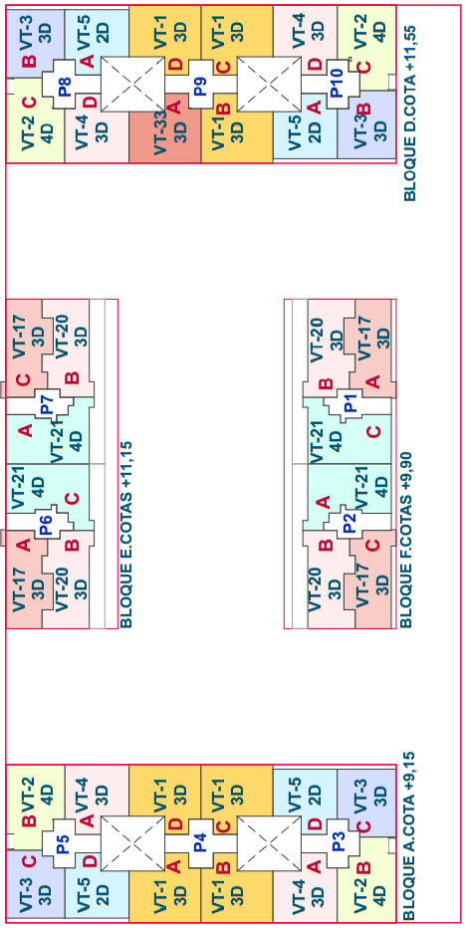
2ª
COCHES
PEATONES
LOCALES
BLOQUE D
BLOQUE C
BLOQUE E
BLOQUE G
BLOQUE H
BLOQUE F
BLOQUE A
BLOQUE B

Slide 3
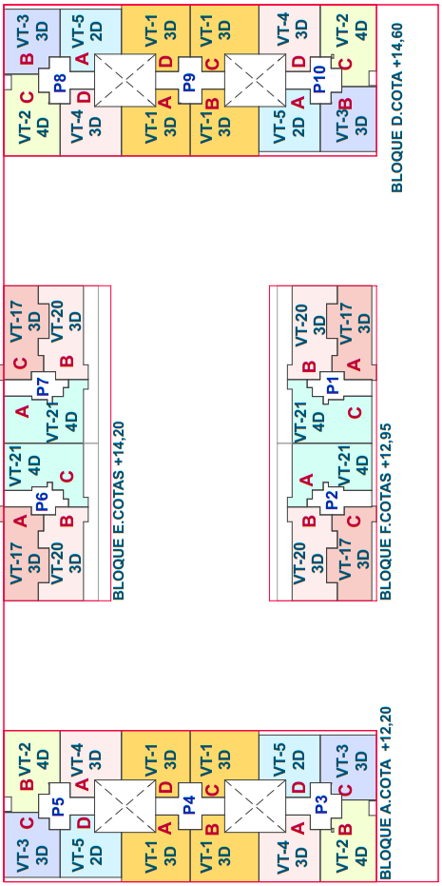
3ª
COCHES
PEATONES
LOCALES
BLOQUE D
BLOQUE C
BLOQUE E
BLOQUE G
BLOQUE H
BLOQUE F
BLOQUE A
BLOQUE B

Slide 4
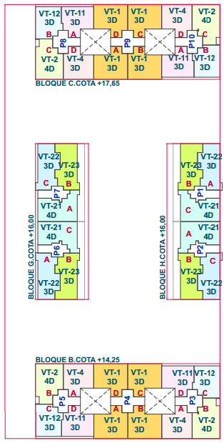
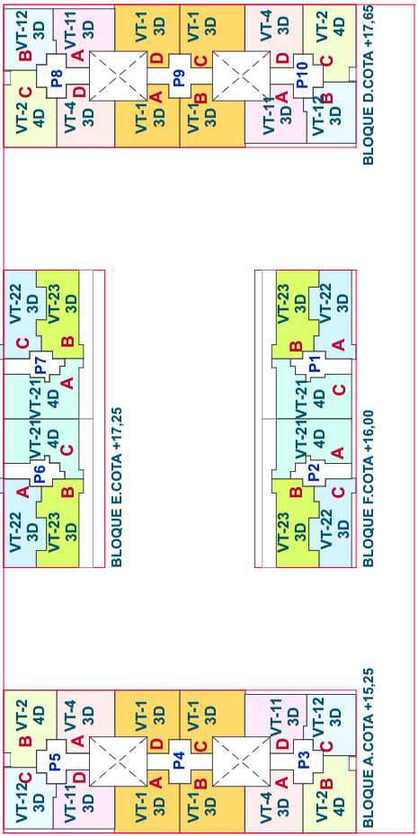
4ª
COCHES
PEATONES
LOCALES
BLOQUE D
BLOQUE C
BLOQUE E
BLOQUE G
BLOQUE H
BLOQUE F
BLOQUE A
BLOQUE B

Slide 5
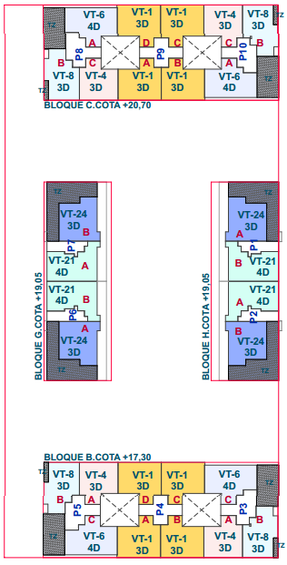
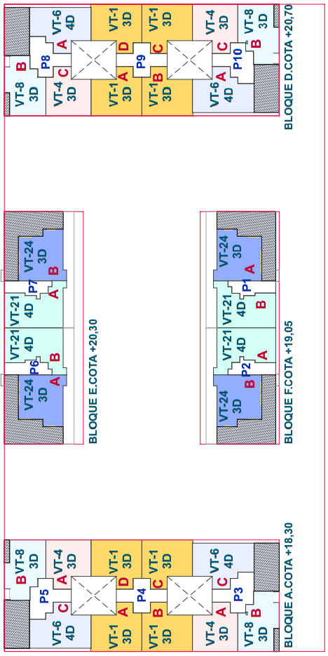
5ª
COCHES
PEATONES
LOCALES
BLOQUE D
BLOQUE C
BLOQUE E
BLOQUE F
BLOQUE G
BLOQUE H
BLOQUE A
BLOQUE B

Slide 6
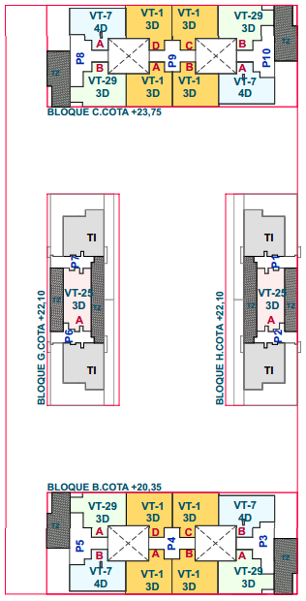
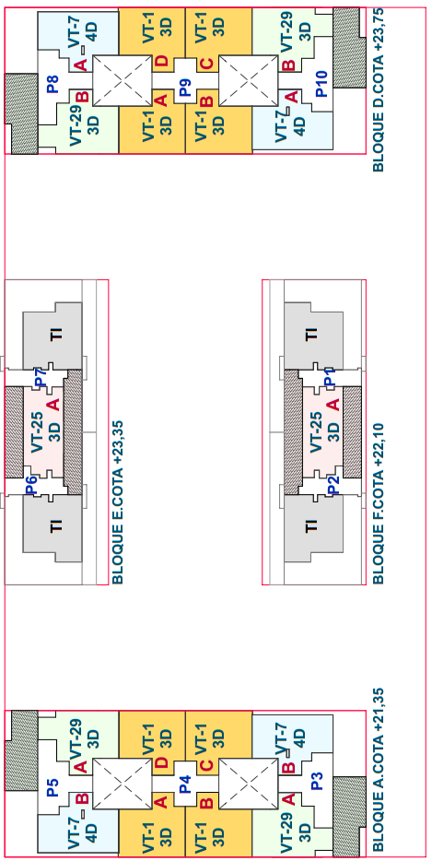
6ª
COCHES
PEATONES
LOCALES
BLOQUE D
BLOQUE C
BLOQUE E
BLOQUE G
BLOQUE H
BLOQUE F
BLOQUE A
BLOQUE B

Slide 7
7ª
COCHES
PEATONES
LOCALES
BLOQUE D
BLOQUE C
BLOQUE E
BLOQUE G
BLOQUE H
BLOQUE F
BLOQUE A
BLOQUE B

